Slide 1
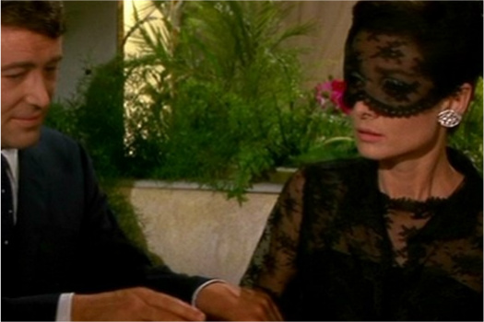
Знаменитые режиссёры
«Как украсть миллион», режисер Уильям Уайлер
Презентацию подготовила
Демьянкова Валерия 9 класса
МОУ «Классическая гуманитарная гимназия г.Донецка»

Slide 2
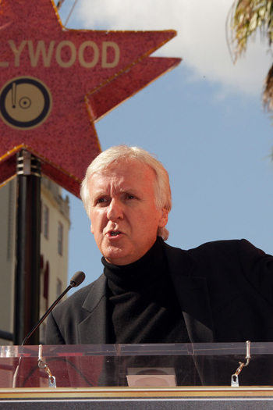
Что считать критерием успешности режиссера? Количество фильмов? Их кассовые сборы? Состояние, принесенное снятыми лентами? Или количество и престижность наград, коими отмечен трудовой путь создателя фильма? А может, все же успех картин у зрителя?.. Каждый из этих вопросов определяет понятие успеха, но не все они одинаково объективны. Лучшие из лучших старой школы Голливуда — Альфред Хичкок, Джон Форд, единственный в истории обладатель четырех «Оскаров» за лучшую режиссуру, Билли Уайлдер, удостоенный семи наград американской киноакадемии, или Уильям Уайлер — оставили современному кинематографу богатое наследство, и мейнстрим по-своему развил и продолжил их традиции.
Джеймс Кэмерон

Slide 3
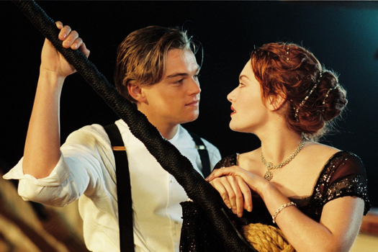
Новый Голливуд не боялся экспериментировать с формой и браться за самые сложные и спорные темы, которые традиционно оставались вне рамок коммерческого кинематографа. Потому сегодня мы имеем сплав популярности и коммерческого успеха, наглядно демонстрируемый такими звездами режиссуры, как Джеймс Кэмерон: в прошедшем году только «Аватар» принес ему 350 млн долларов, а за «Титаник» он получил 97 миллионов долларов.
«Титаник»

Slide 4
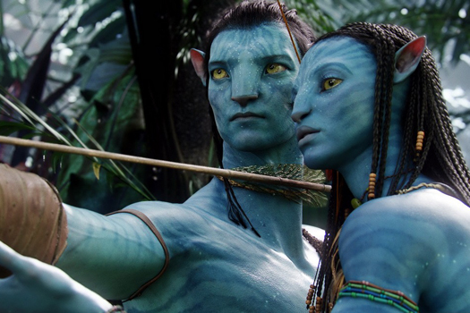
«Аватар»

Slide 5
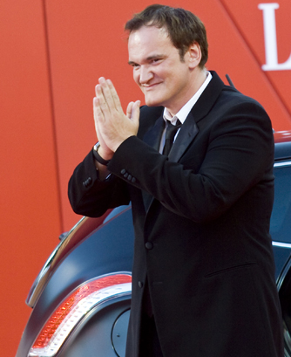
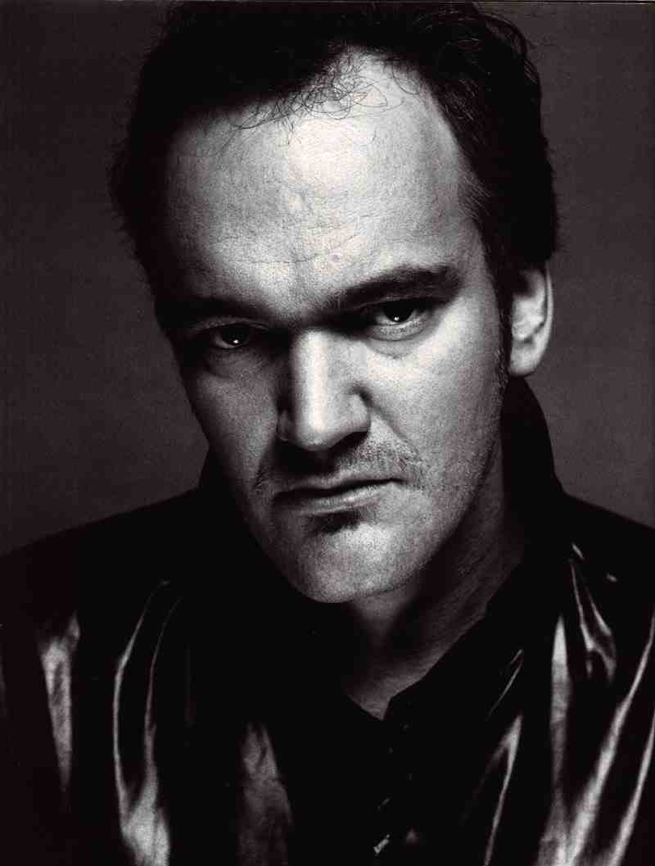
Фильм «Криминальное чтиво» принес своему создателю Квентину Тарантино не только Оскара, Золотой Глобус, Британскую маску за лучший сценарий и Золотую пальмовую ветвь в Каннах за лучший фильм, но при бюджете в 8 млн долларов еще и более 213 миллионов прибыли.
Квентин Тарантино

Slide 6
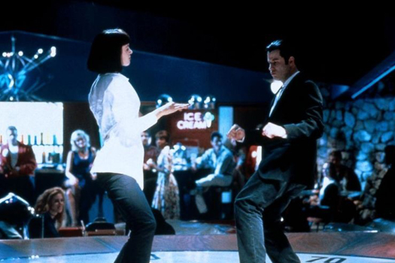
«Криминальное чтиво»

Slide 7
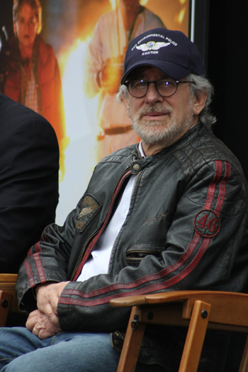
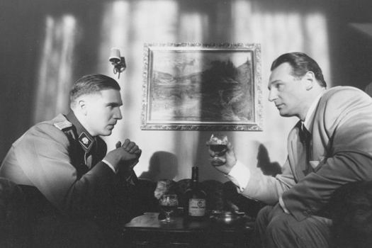
А тройка самых богатых режиссеров Голливуда могла бы выглядеть так: Стивен Спилберг, обладатель двух Оскаров за режиссуру, создатель серии фильмов об Индиане Джонсе и парке Юрского периода, режиссер фильмов «Челюсти», «Мюнхен», «Список Шиндлера», «Спасти рядового Райана»,«Инопланетянин». Его 20 самых кассовых картин собрали в прокате 8,4 млрд долларов.
Стивен Спилберг
«Список Шиндлера»

Slide 8
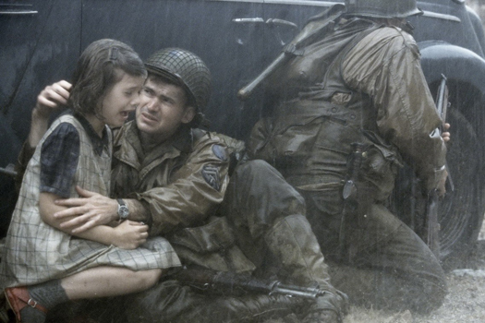
«Спасти рядового Райана»

Slide 9
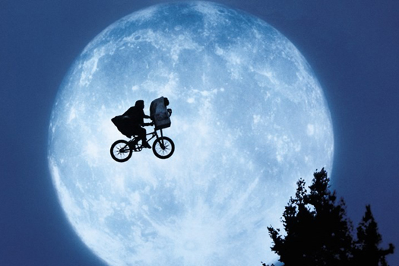
«Инопланетянин»

Slide 10
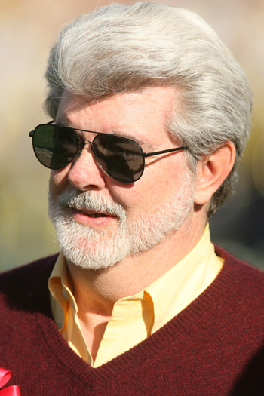
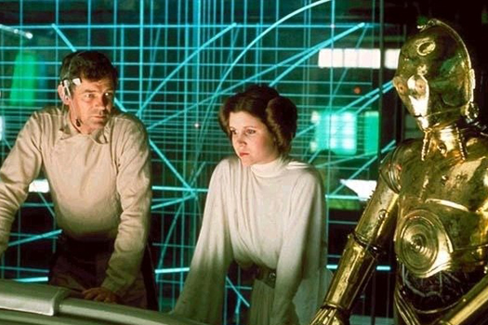

Джордж Лукас, продюсер серии фильмов об Индиане Джонсе, собравших в мировом прокате около полутора миллиардов долларов. А космическая сага «Звезные войны» принесла 4 млрд долларов кассовых сборов и сделала своего создателя одним из богатейших режиссеров Голливуда.
«Звёздные воины»

Slide 11
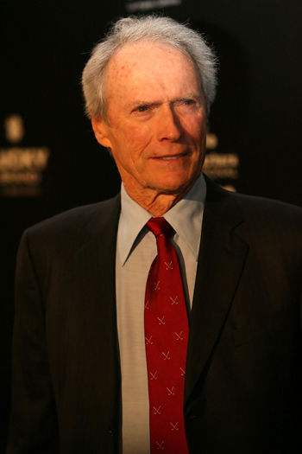
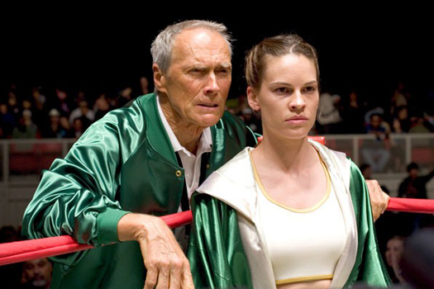
Клинт Иствуд, пятикратный обладатель премии Оскар, в том числе за лучший фильм и лучшую режиссуру («Непрощенный» и «Малышка на миллион»), лауреат почетного Сезара, Венецианского Льва и премии «Золотой наставник» в Каннах, трехкратный обладатель Золотого Глобуса за режиссуру и знаменитый актер, прославивший жанр вестерна.
Клинт Иствуд
«Малышка на миллион»

Slide 12
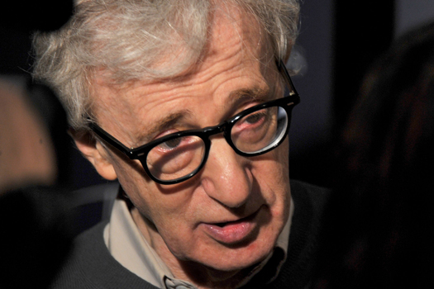
Вуди Аллен
Но кассовость лент не может исчерпывать понятие успешности. Независимое кино не уступает мейнстриму, потому в десятку лучших режиссеров обязаны попасть: Вуди Аллен, трехкратный обладатель премии Оскар (его фильм «Энни Холл» был удостоен сразу четырех Оскаров), один из двух обладателей премии за общий вклад в кинематографию «Пальмовая ветвь пальмовых ветвей», вручаемой на Каннском кинофестивале, создатель жанра интеллектуальной комедии, автор многочисленных рассказов и пьес, знаток литературы и кинематографа, джазовый музыкант.

Slide 13
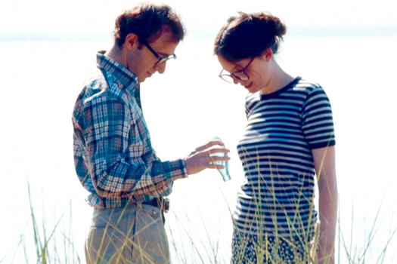
«Энни Холл»

Slide 14
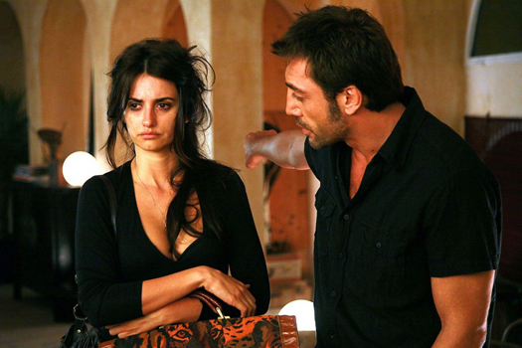
«Вики-Кристина-Барселона»

Slide 15
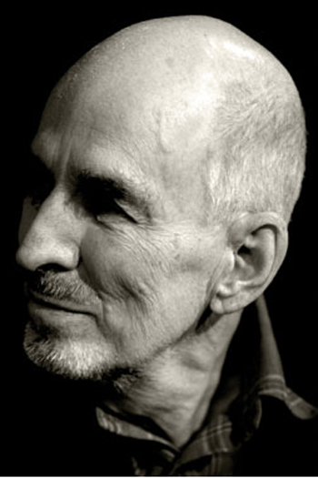
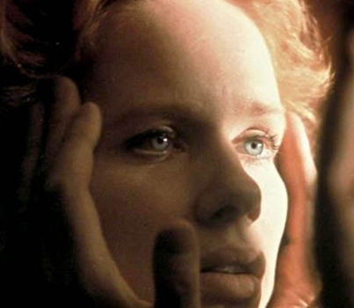
Ингмар Бергман, которого Аллен считал своим учителем, обладатель трех Оскаров, четырех золотых Каннских ветвей и Пальмовой ветви пальмовых ветвей за общий вклад в кинематографию. Его фильмы создали новую, экзистенциальную традицию изображения человека и его отношений с миром.
«Шепоты и крики»

Slide 16
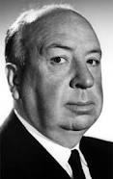
Альфред Хичкок (1899-1989).
Самые популярные фильмы Хичкока, благодаря которым о нем заговорил весь мир – это «Ребекка», «Окно во двор», «Человек, который слишком много знал», «Мэри», «Жилец» и многие другие. Благодаря этим кинокартинам Хичкок получил свое прозвище «Король Ужаса». В первую очередь это связанно с тем, что значительная часть фильмов, снятых режиссером, триллеры. Основной «конек» Хичкока – это то, что в каждом своем фильме все, что происходит в сюжетной линии, проходит через главного героя. Благодаря этому зритель может видеть всю картину происходящего глазами главного персонажа. Огромное место в фильме режиссер отводил звуковым эффектам, что удваивало незабываемое впечатление от самого фильма. На счету режиссера больше 60 картин, а его фильмы под названием «Психо» и «Птицы» признаны образцом идеальных ужасов. Еще одним приемом режиссера стало камео – его эпизодическое появление в своих же фильмах. В 1967 году Хичкок получил «Оскар» и Мемориальный приз имени Ирвина Тальберга. Благодаря своему огромному вкладу в киноиндустрию, режиссер был признан живой легендой мирового

Slide 17
Вопросы
1. Из какого к/ф сделан кадр?

Slide 18
Вопросы
1. Из какого к/ф сделан кадр?
«Как украсть миллион». «Как украсть миллион» (англ. How to Steal a Million) — комедийный фильм-ограбление режиссёра Уильяма Уайлера с Одри Хепбёрн и Питером О’Тулом в главных ролях. В советском прокате фильм собрал 24,6 млн зрителей при тираже в 1185 копий.

Slide 19
Вопросы
2.Кто автор фильма «Малышка на миллион»?

Slide 20
Вопросы
2.Кто автор фильма «Малышка на миллион»?
Клинт Иствуд-американский киноактёр, кинорежиссёр, композитор, член Республиканской партии США.

Slide 21
Вопросы
3. Чем прославился Стивен Спилберг?

Slide 22
Вопросы
3. Чем прославился Стивен Спилберг?
Обладатель двух Оскаров за режиссуру, создатель серии фильмов об Индиане Джонсе и парке Юрского периода, режиссер фильмов «Челюсти», «Мюнхен», «Список Шиндлера», «Спасти рядового Райана»,«Инопланетянин». Его 20 самых кассовых картин собрали в прокате 8,4 млрд долларов.

Slide 23
ВЫВОД
Режиссер — это человек, который занимается постановкой фильма, руководит съемочным процессом или репетициями, если речь идет о театре. Если точнее, режиссеров на съемочной площадке несколько: главный режиссер называется режиссером-постановщиком, его ближайшие помощники — просто режиссерами. Именно прекрасными картинами прославился Голливуд. Без данных организаторов всего фильма не было бы организованности в процессе создания кино, а следовательно, не было бы целостности и высокого качества картины.

